Slide 1
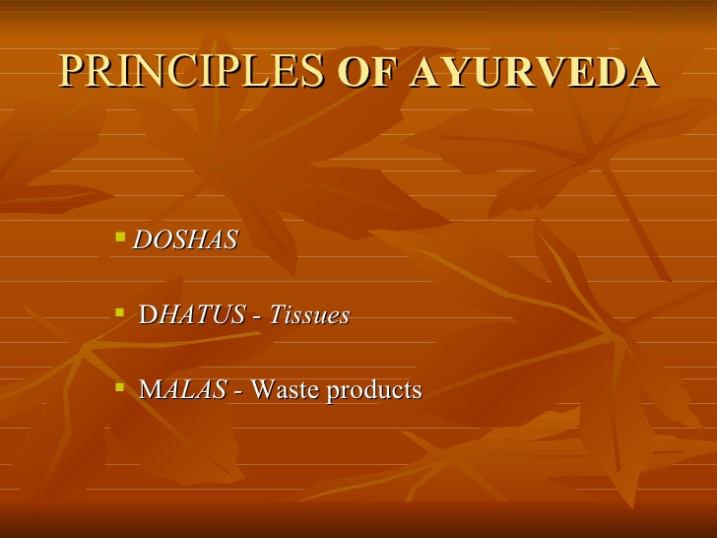
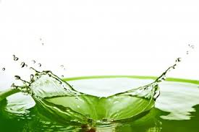

Slide 2
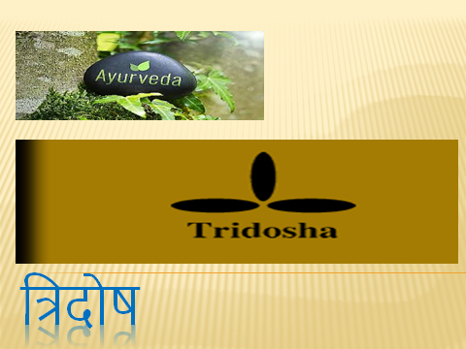

Slide 3


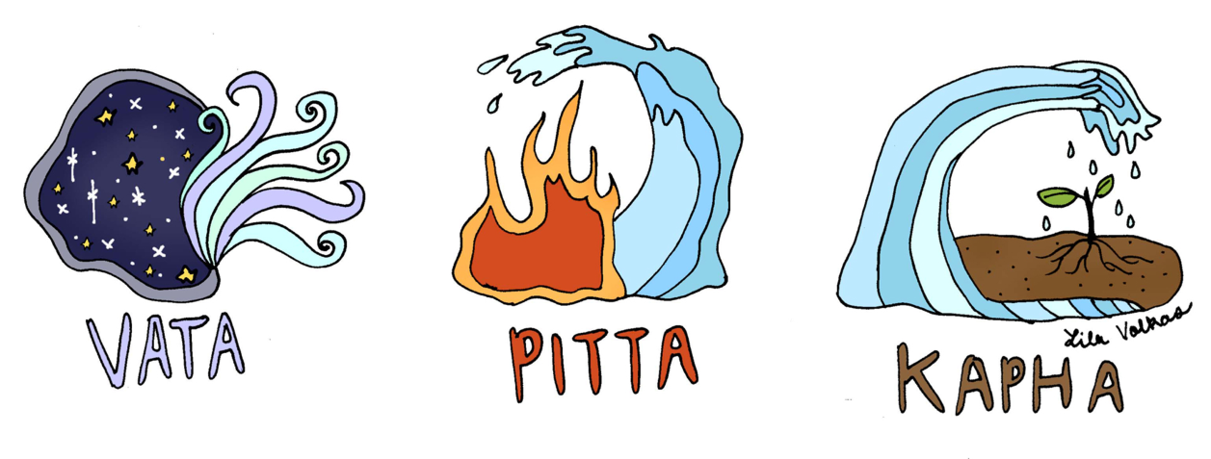
दोष -३
वात
पित्त
कफ़

Slide 4
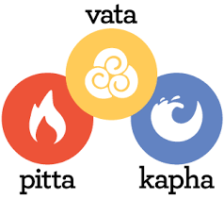
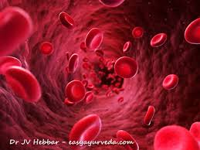
दोष व्याख्या
दुषणात इति दोषः ।
-इतरांना दूषित करण्याचे सामर्थ्य ज्यांच्यामध्ये असते त्यांना दोष म्हणतात.
सुश्रुताचार्य -४ था दोष रक्त

Slide 5
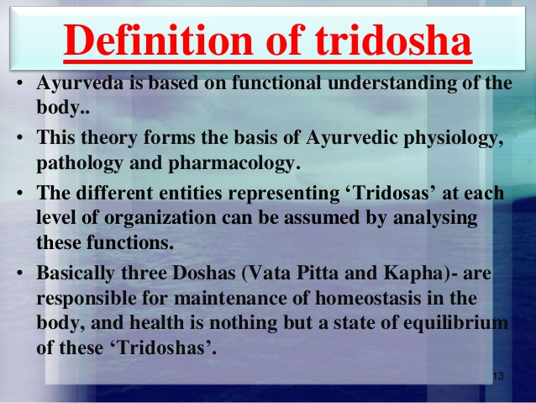

Slide 6
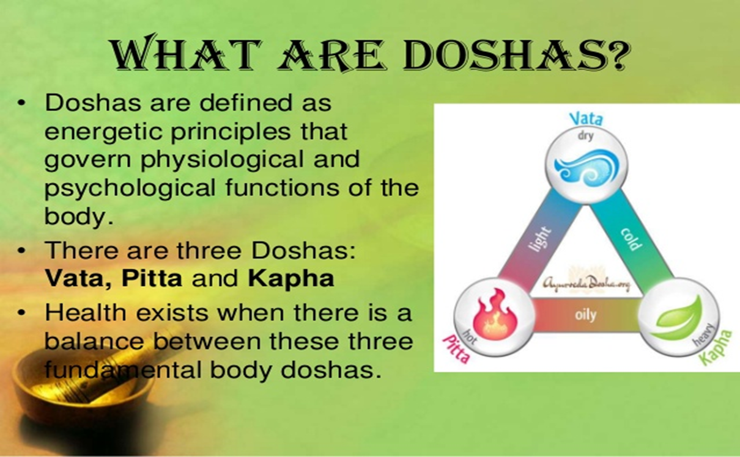

Slide 7
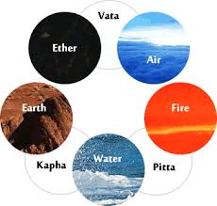
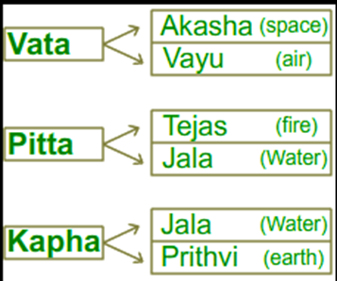
त्रिदोष व पांचभौतिक संघटन
वात -वायु+ आकाश
पित्त -जल +अग्नि
कफ़ -पृथ्वि + जल

Slide 8
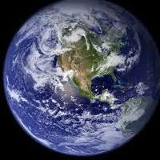
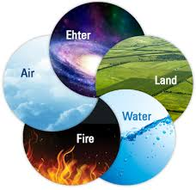
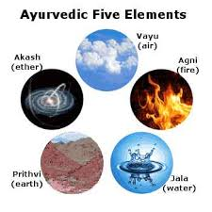
पांचभौतिक तत्व
पृथ्वि
आप
तेज
वायु
आकाश

Slide 9
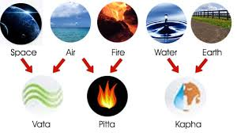
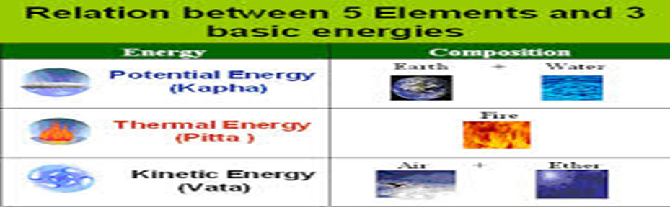

Slide 10
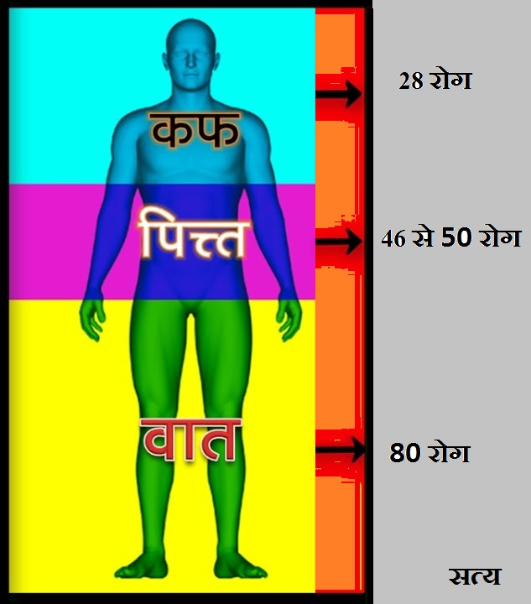
त्रिदोष स्थान
वात- नाभि अधो (below umbilicus)
पित्त -हृदय व नाभि च्या मध्ये (above umbilicus& chest )
कफ़- हृदयाच्या वरील भाग (above heart)

Slide 11
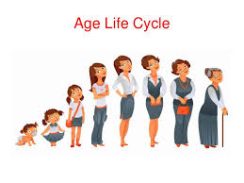
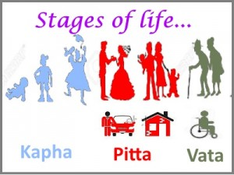
त्रिदोष व वय (relation between age &tridosha)
वात वृद्धावस्था old age
पित्त तारुण्यावस्था middle age
कफ़ –बाल्यावस्था childhood age

Slide 12
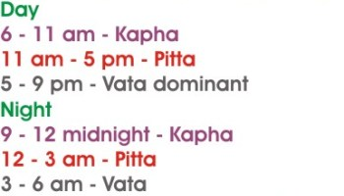
दिवस -रात्र व त्रिदोष संम्बध
सकाळी -कफ़
दुपारी -पित्त
संध्या- कफ़

Slide 13
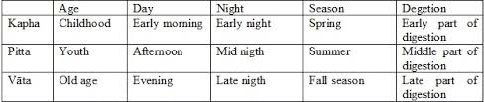
Relation between digestion and tridosha
कफ़- भोजनोत्तर प्रारंभ काल १ ते २ तास
पित्त-भोजनोत्तर प्रारंभ काल २ ते ४ तास
वात-भोजनोत्तर प्रारंभ काल ४ ते ६ तास

Slide 14
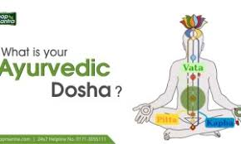
त्रिदोष गुण *Properties of tridosha *

Slide 15

वात गुण
तत्र रुक्षो लघु: शित: खर: सुक्ष्मश्चला अनिल: ॥

Slide 16
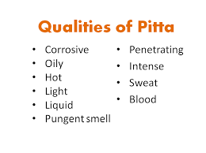
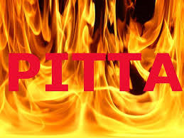
पित्त गुण

Slide 17

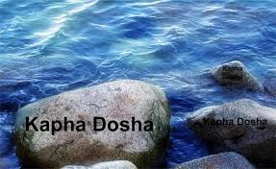

Slide 18
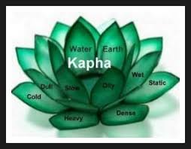
कफ़ गुण
स्निग्ध: शितो गुरुर्मन्द: श्लक्ष्ण मॄत्स्न: स्थिर: कफ: ॥

Slide 19
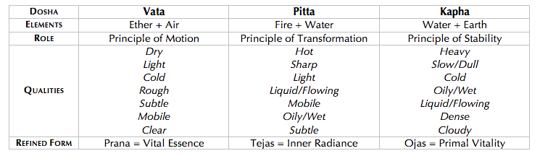

Slide 20
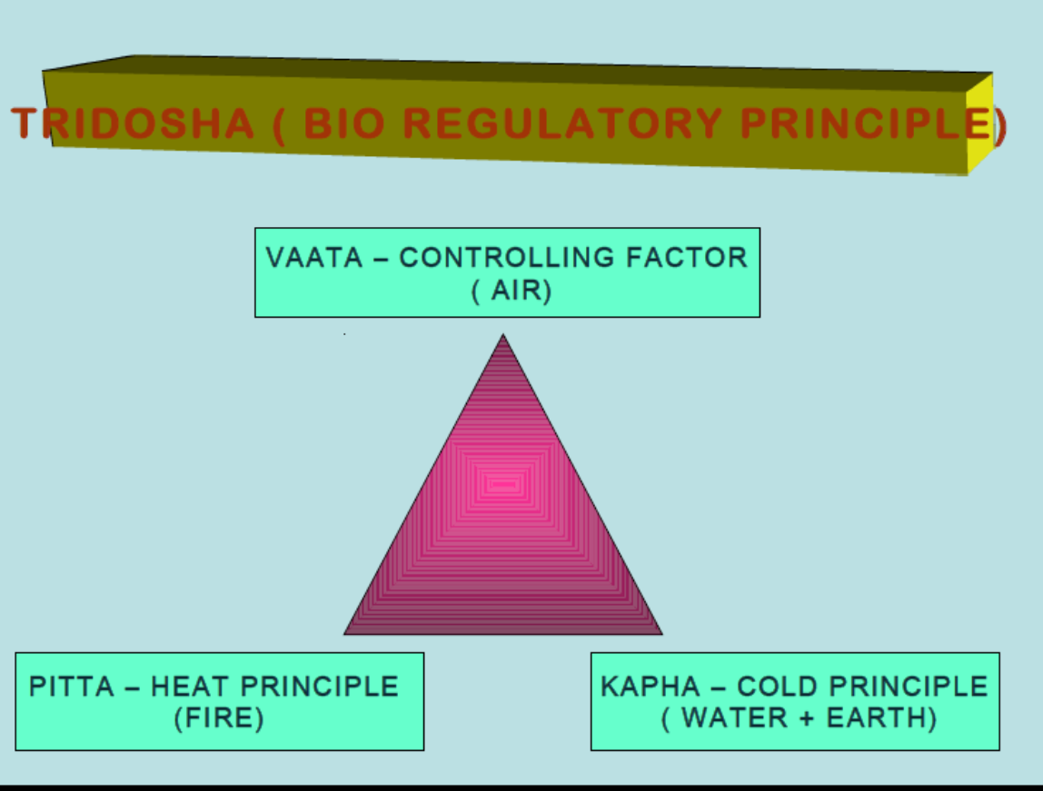

Slide 21
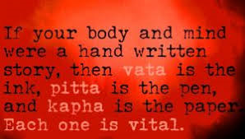

Slide 22

धातु

Slide 23
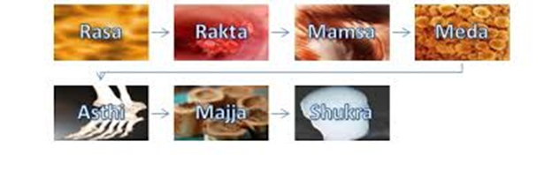
रस असॄक मांस मेदो अस्थि मज्जा शुक्राणि धातव: ।
धातु संख्या- ७
1.रस
2. रक्त
3. मांस
4.मेद
5.अस्थि
6.मज्जा
7. शुक्र

Slide 24
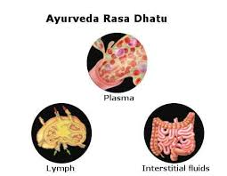
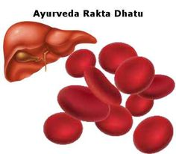
1.रसधातु
2. रक्तधातु

Slide 25
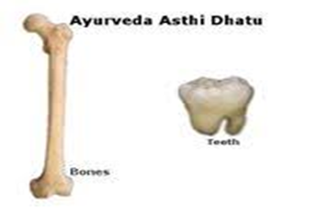
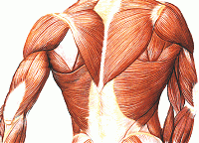
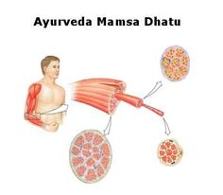
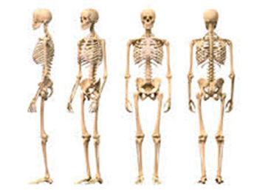
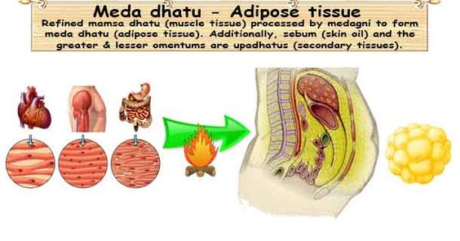
3.मांस धातु
5.अस्थिधातु
4.मेदधातु

Slide 26
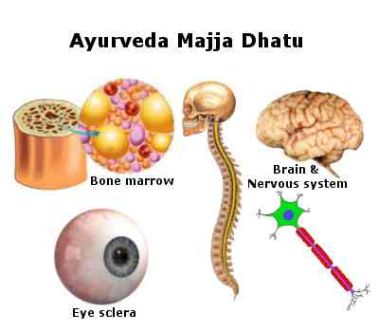
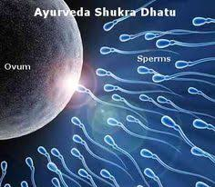
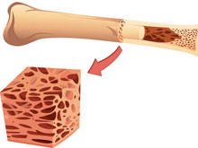
6.मज्जाधातु
शुक्रधातु

Slide 27
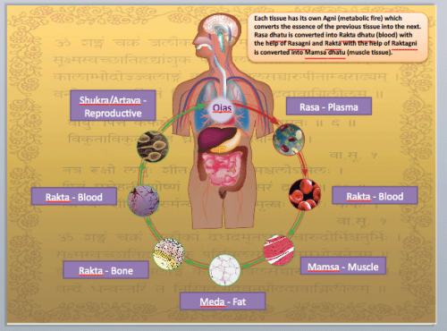

Slide 28
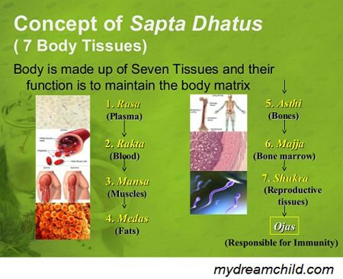

Slide 29
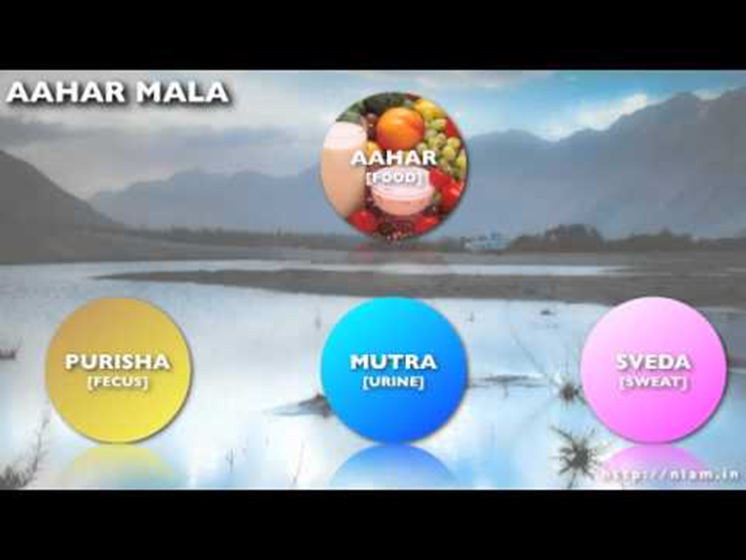
मल

Slide 30
MALAS-WASTE PRODUCTS
मल: मुत्र शकॄत स्वेदादयोपि च ॥
मल संख्या- ३
1.मुत्र--URINE
2. पुरिष-FAECES
3. स्वेद-SWEAT

Slide 31
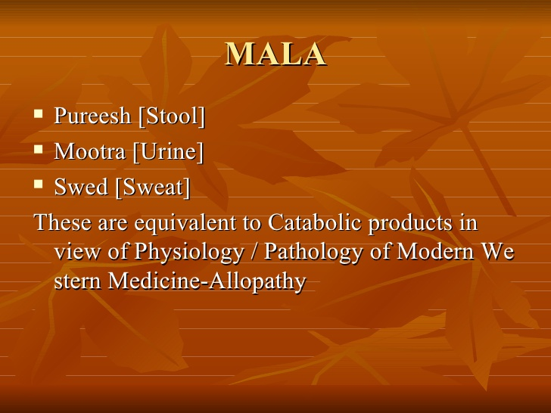

Slide 32
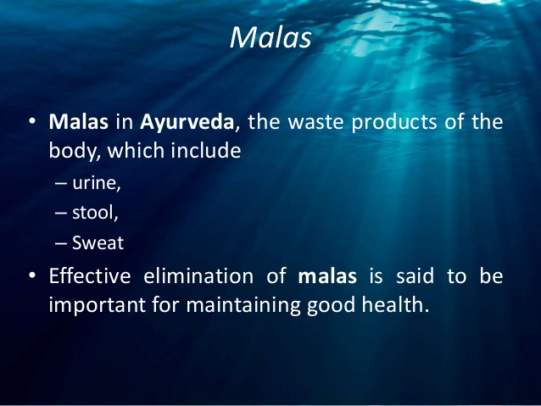

Slide 33
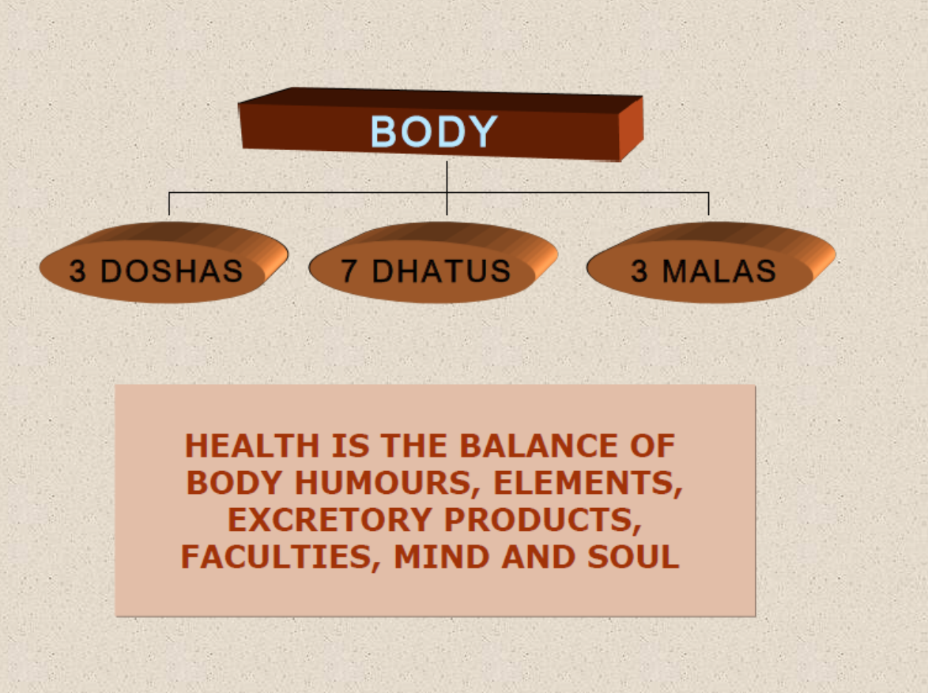

Slide 34
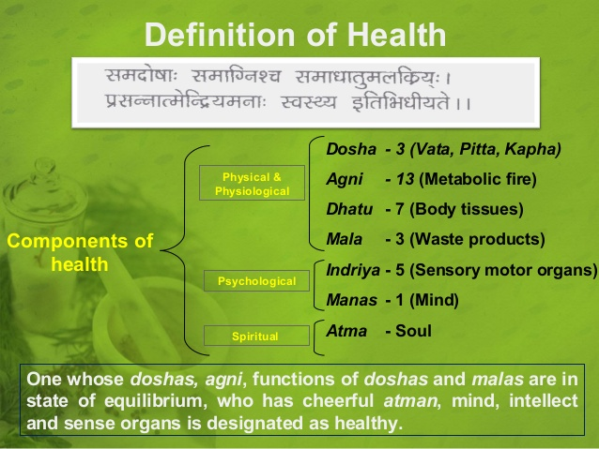

Slide 35
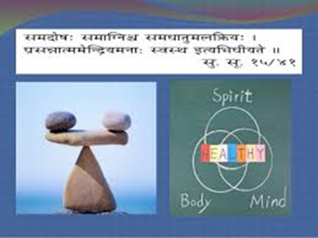
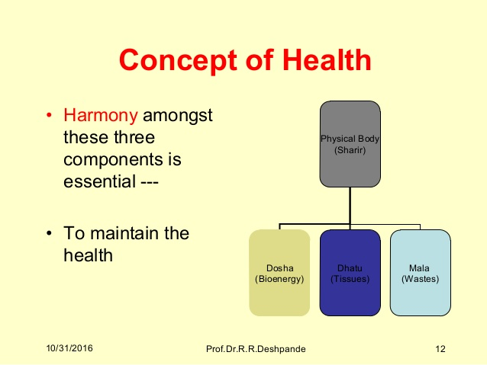

Slide 36

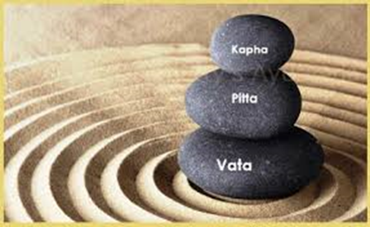

Slide 37
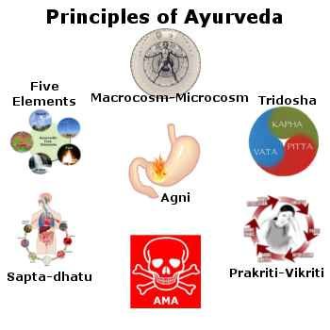

Slide 38


